Slide 1

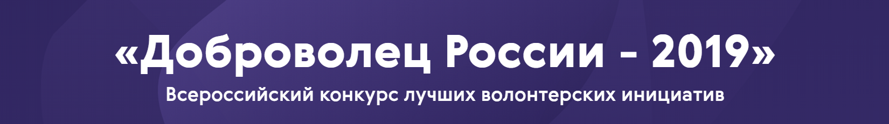

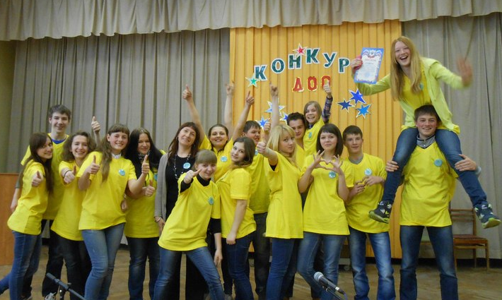
Категория: «Социальный проект» Номинация: «Помощь детям»
Социальный проект
«Здорово жить!»
Руководитель Деркач Виктория Анатольевна

Slide 2
Проблема проекта
чаще всего, говоря об опасности вредных привычек , используют так называемые «страшилки», которые малоэффективны
многие подростки не считают престижным и интересным ведение здорового образа жизни
часть учащихся имеют позитивный опыт ведения ЗОЖ и достижения в спорте и творчестве, но не имеют возможности представить их
немало учащихся имеют вредные для здоровья привычки, малоподвижное, пассивное времяпровождение, тревожность
формирование позитивного опыта ведения ЗОЖ, профилактика суицидального поведения.

Slide 3
Цель проекта
организовать в течение месяца комплекс творческих, спортивных и познавательных мероприятий по принципу «равный-равному», призванных показать как здорово, престижно и интересно вести здоровый активный образ жизни.
Целевые группы
Подростки – учащиеся 5 – 11 классов Стабенской СШ.
Педагоги школы: администрация, классные руководители, руководители спортивных и творческих объединений, учителя-предметники
Родители учащихся и жители поселения.
География проекта
Смоленская область, Смоленский район

Slide 4
Задачи проекта
Провести комплексный анализ состояния проблемы здорового образа жизни у подростков Стабенской СШ (отношение к ведению ЗОЖ, наличия позитивного или негативного опыта, характер внеурочной занятости)
Актуализировать тему здорового активного образа жизни в позитивном ключе, используя широкий спектр способов и приемов («информационные атаки)»
Организовать цикл развивающих школьных событий, формирующих позитивный опыт здоровой активной жизни.
Провести анализ изменений состояния проблемы здорового образа жизни подростков школы.
Разместить информацию о ходе и результатах проекта в СМИ и соцсетях

Slide 5
Принципы реализации проекта
Оптимизм
Разно-образие
Позитив
«Равный-равному»
Персони-фикация

Slide 6
События проекта
Мозговой штурм «Как здорово жить?»
Презентация-старт проекта «Давайте здорово жить!»
Творческий конкурс «Мой мир»
Мастер-классы «Делай как я!»
Спортивно-познавательный квест «Я знаю! Я могу!»
Социологический опрос участников проекта «Мое участие в проекте»
Круглый стол «Жизнь прекрасна!»
Шеринг «Мы сделали это!»

Slide 7
Показатели результативности
Количественные:
- Количество организованных мероприятий (событий проекта)
- Количество вовлеченных в проект обучающихся, педагогов, социальных партнеров, родителей
- Динамика количества учащихся школы, занятых в сфере дополнительного образования
- Динамика количества учащихся школы, участвующих в творческих конкурсах и спортивных соревнованиях разных уровней
- Динамика результатов соцопросов и психолого-педагогической диагностики
- Количество публикаций в СМИ и соцсетях
Качественные:
- Позитивное отношение подростков к ЗОЖ
Раскрытие и реализация личностного потенциала
Отказ от вредных привычек в пользу здорового и активного образа жизни

Slide 8
Текущие результаты
проведено согласование с руководством учреждения, получено одобрение
разработан план реализации проекта
создано 4 проектных группы общей численностью 16 человек из числа волонтеров школьной добровольческой организации «КУСт»
проведены 2 консультации для проектных групп
разработана презентация проекта для стартового события
- информация о проекте размещена в соцсетях

Slide 9
Ожидаемые результаты
провести в рамках проекта 10 событий: презентацию-старт, творческий конкурс (4 номинации), 5 мастер-классов, квест, 2 социологических опроса, круглый стол.
вовлечь в участие в проекте не менее 90% учащихся 5-11 классов Стабенской школы ( ориентировочно 150 человек)
повысить количество учащихся школы, занятых в сфере дополнительного образования
повысить количество учащихся школы, участвующих в творческих конкурсах и спортивных соревнованиях разных уровней
получить позитивные приращения по результатам соцопросов и психолого-педагогической диагностики
разместить не менее 3-х публикаций в СМИ

Slide 10
Социальный эффект проекта
Восприятие подростками здоровья как осознанной ценности, осознанное соблюдение принципов здорового активного образа жизни,
Самомотивация к здоровому образу жизни и различным видам творческой и социальной активности
Успешность образования и социализации подростков
Снижение суицидальных рисков
Мультикативность проекта
Наш опыт будет распространен как минимум в Смоленском районе, например в рамках районного агитпроезда «Мы за здоровый образ жизни!»

